Slide 1

Presentazione dell’OFFERTA FORMATIVA
ISTITUTO COMPRENSIVO PARINI
GORLA MINORE - MARNATE

Slide 2

LE NOSTRE SCUOLE
PARINI
GABELLI
MANZONI
ALIGHIERI

Slide 3
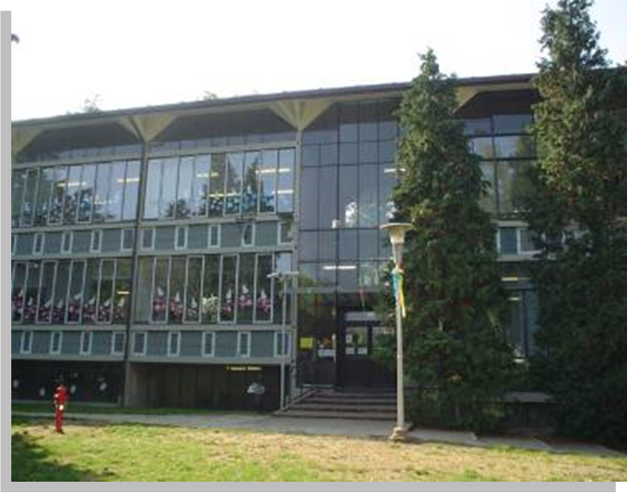

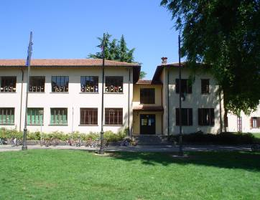
SCUOLA PRIMARIA “PARINI”
(GORLA MINORE)
DIRIGENZA
Uffici di segreteria

Slide 4
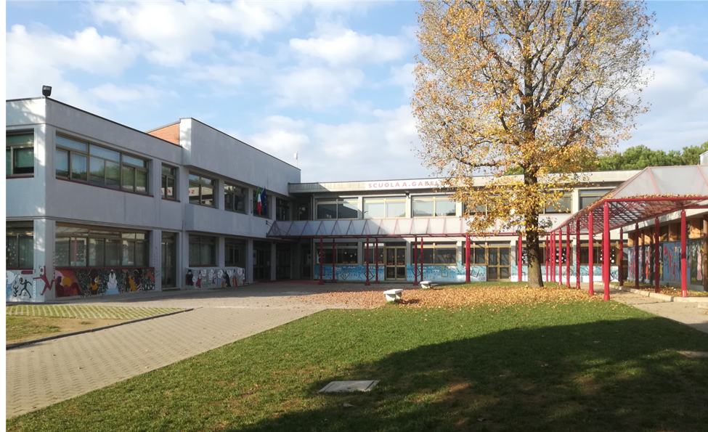
SCUOLA PRIMARIA “GABELLI”
(MARNATE)

Slide 5
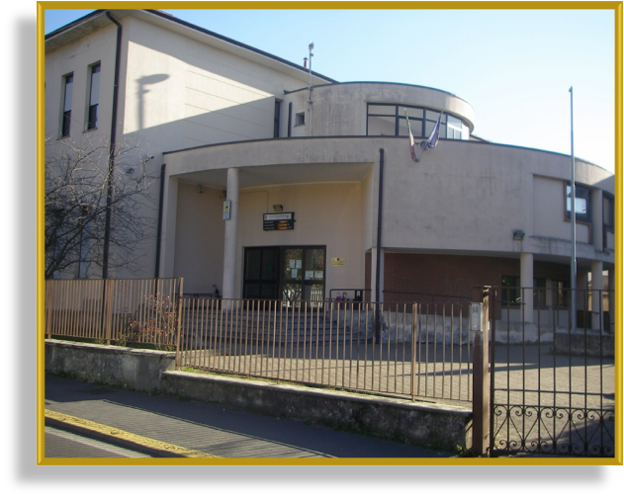
SCUOLA SECONDARIA DI PRIMO GRADO “MANZONI”
(GORLA MINORE)

Slide 6
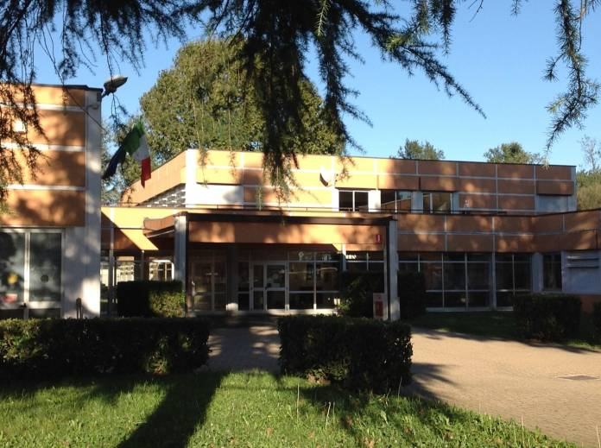
SCUOLA SECONDARIA DI PRIMO GRADO “ALIGHIERI”
(MARNATE)

Slide 7
PROGETTI e ATTIVITA’
SCUOLA PRIMARIA
G. Parini – A. Gabelli

Slide 8
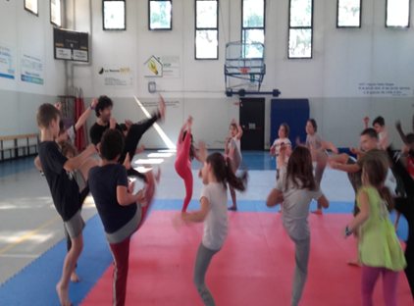
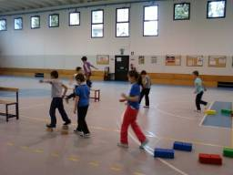
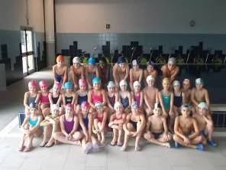
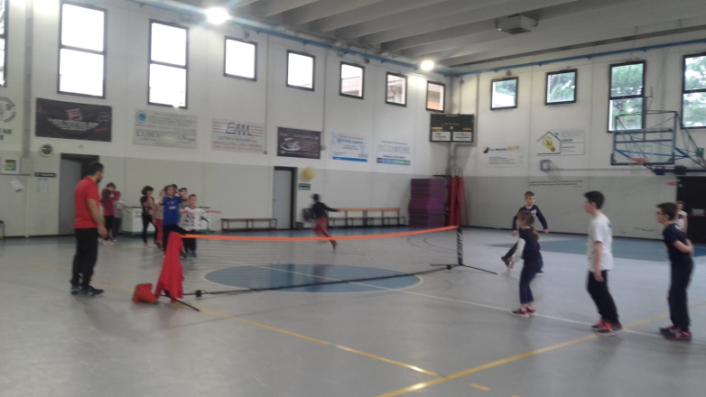
EDUCAZIONE FISICA
Lezioni con gli esperti
e attività in piscina
A tutto… SPORT

Slide 9
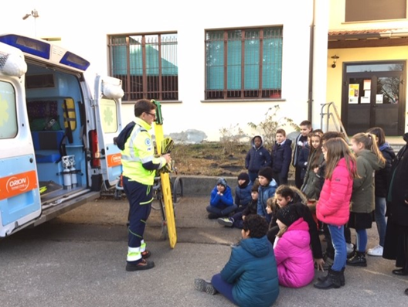
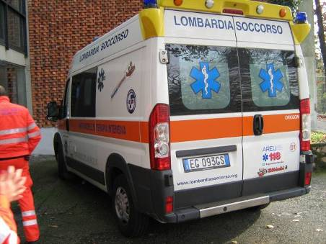
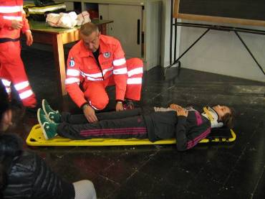
A LEZIONE con il 112
Chiamata di primo soccorso:
ORA
SO
COSA
FARE!

Slide 10
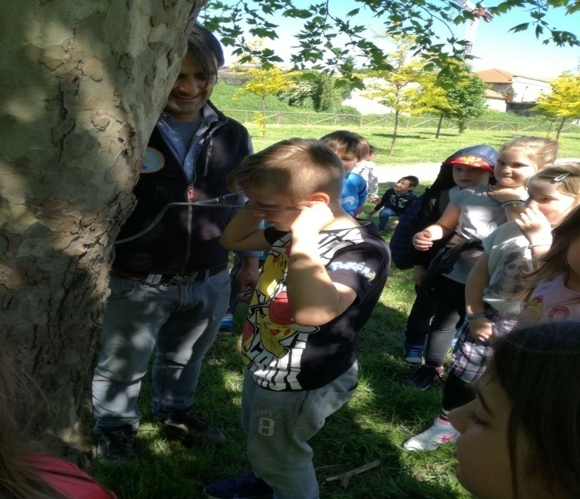
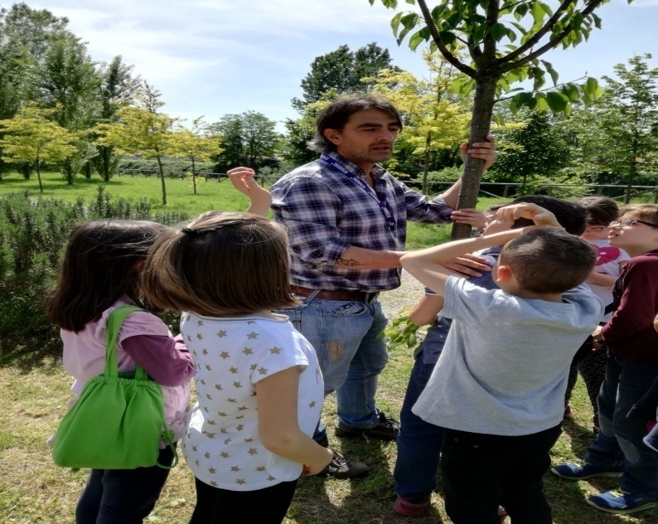

EDUCAZIONE AMBIENTALE
In ogni passeggiata
nella natura
l’uomo
riceve molto di più
di ciò che cerca.
cit. Hohn Muir
Ogni cosa
che puoi immaginare,
la natura
l’ha già creata.
(Albert Einstein)

Slide 11
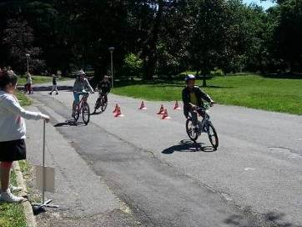
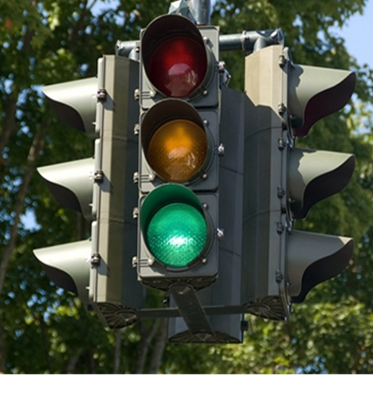
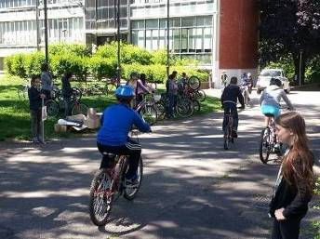
SICURI per STRADA
Sicuri
per
strada

Slide 12

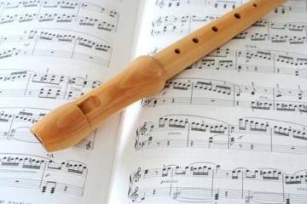
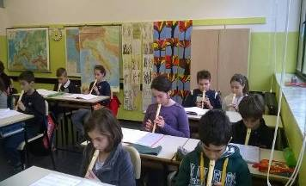
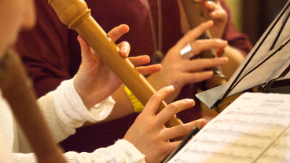
EDUCAZIONE MUSICALE
Il flauto dolce…
… dal melodioso e morbido suono

Slide 13
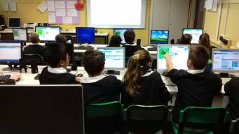
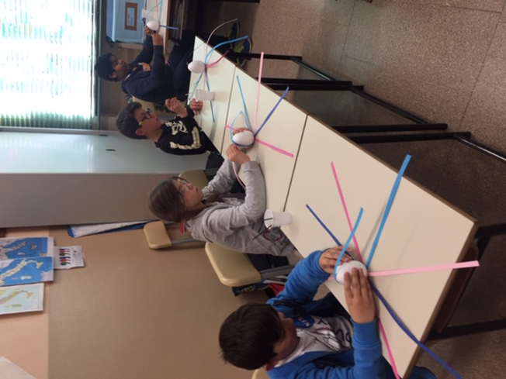
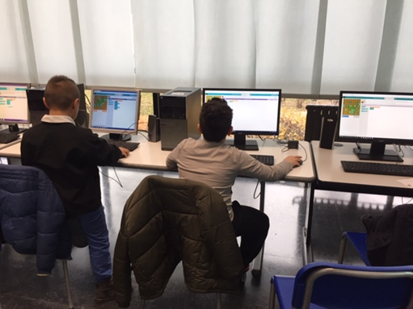

FLIPPED CLASSROOM
INSEGNAMENTO ROVESCIATO

Slide 14
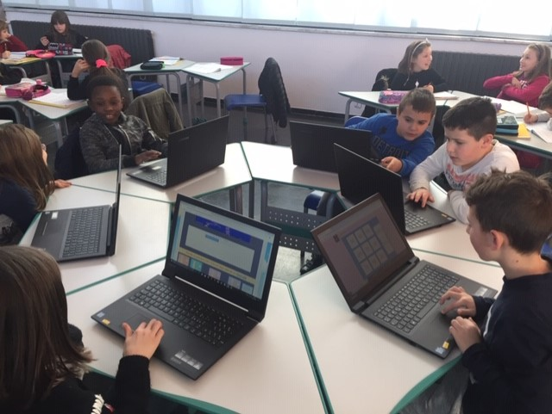
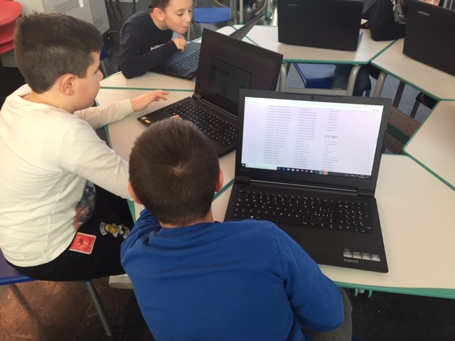
AULA 3.0
SOCIALIZZARE
IMPLEMENTARE
INCLUDERE
AIUTARE
IPOTIZZARE
ELABORARE
INVESTIGARE
C O N D I V I D E R E
P
E
N
S
A
R
E
C
R
E
A
R
E
PROVARE
ARMONIZZARE
INCORAGGIARE
SOSTENERE
PARLARE
COLLABORARE

Slide 15
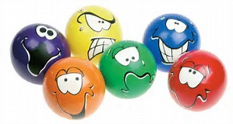
Percorso su emozioni e sentimenti
nostalgia
gioia
PAURA
STUPORE
Serenita’
TRISTEZZA

Slide 16
PROGETTI E ATTIVITà
SCUOLA SECONDARIA
1° GRADO
A. Manzoni – D. ALIGHIERI

Slide 17
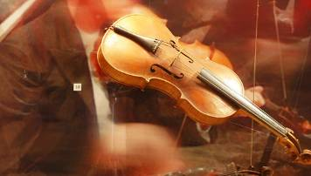
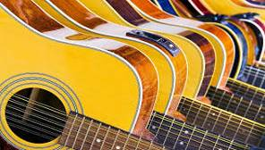
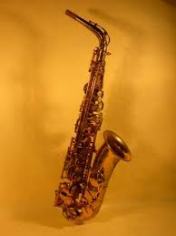
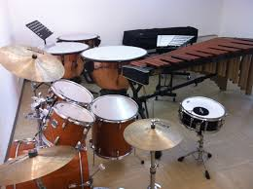
SMIM
SCUOLA A INDIRIZZO MUSICALE
La chitarra
Il violino
Il sassofono
Le percussioni

Slide 18
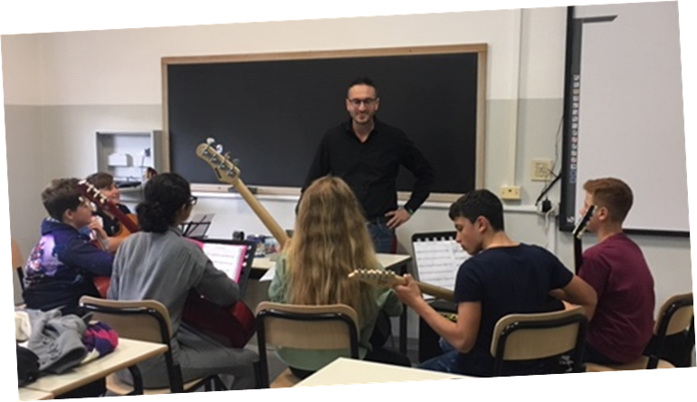
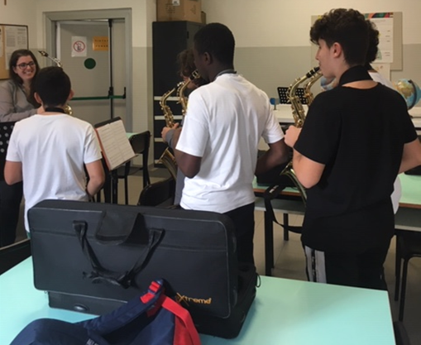
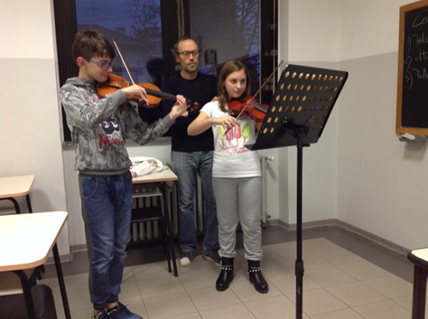
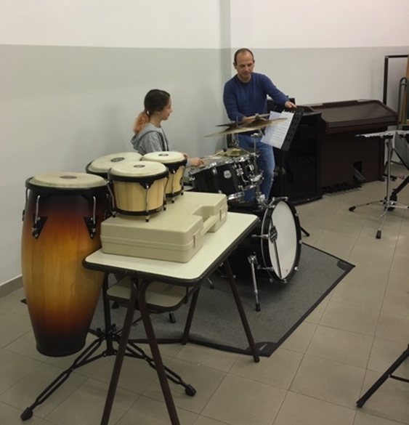
Momenti musicali...

Slide 19
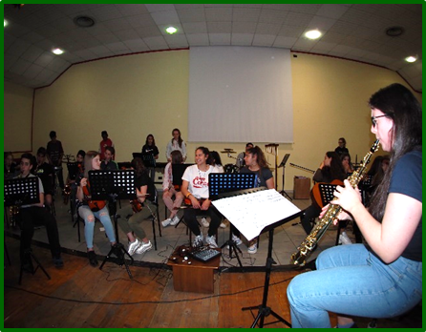
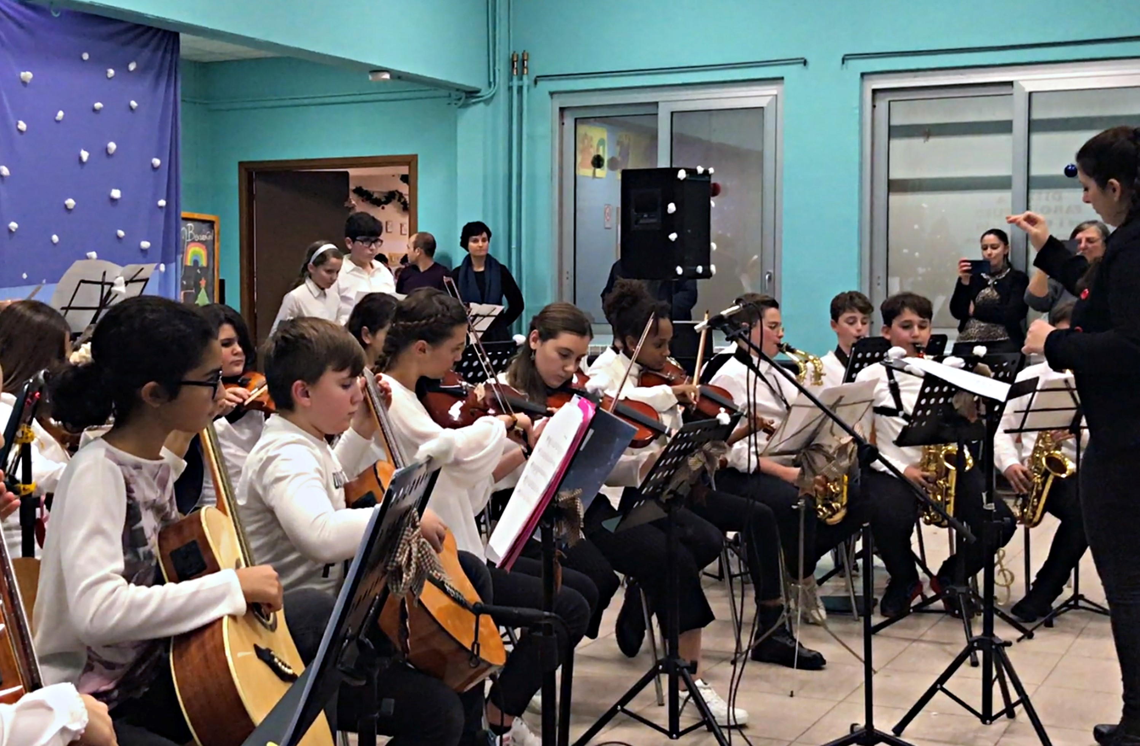
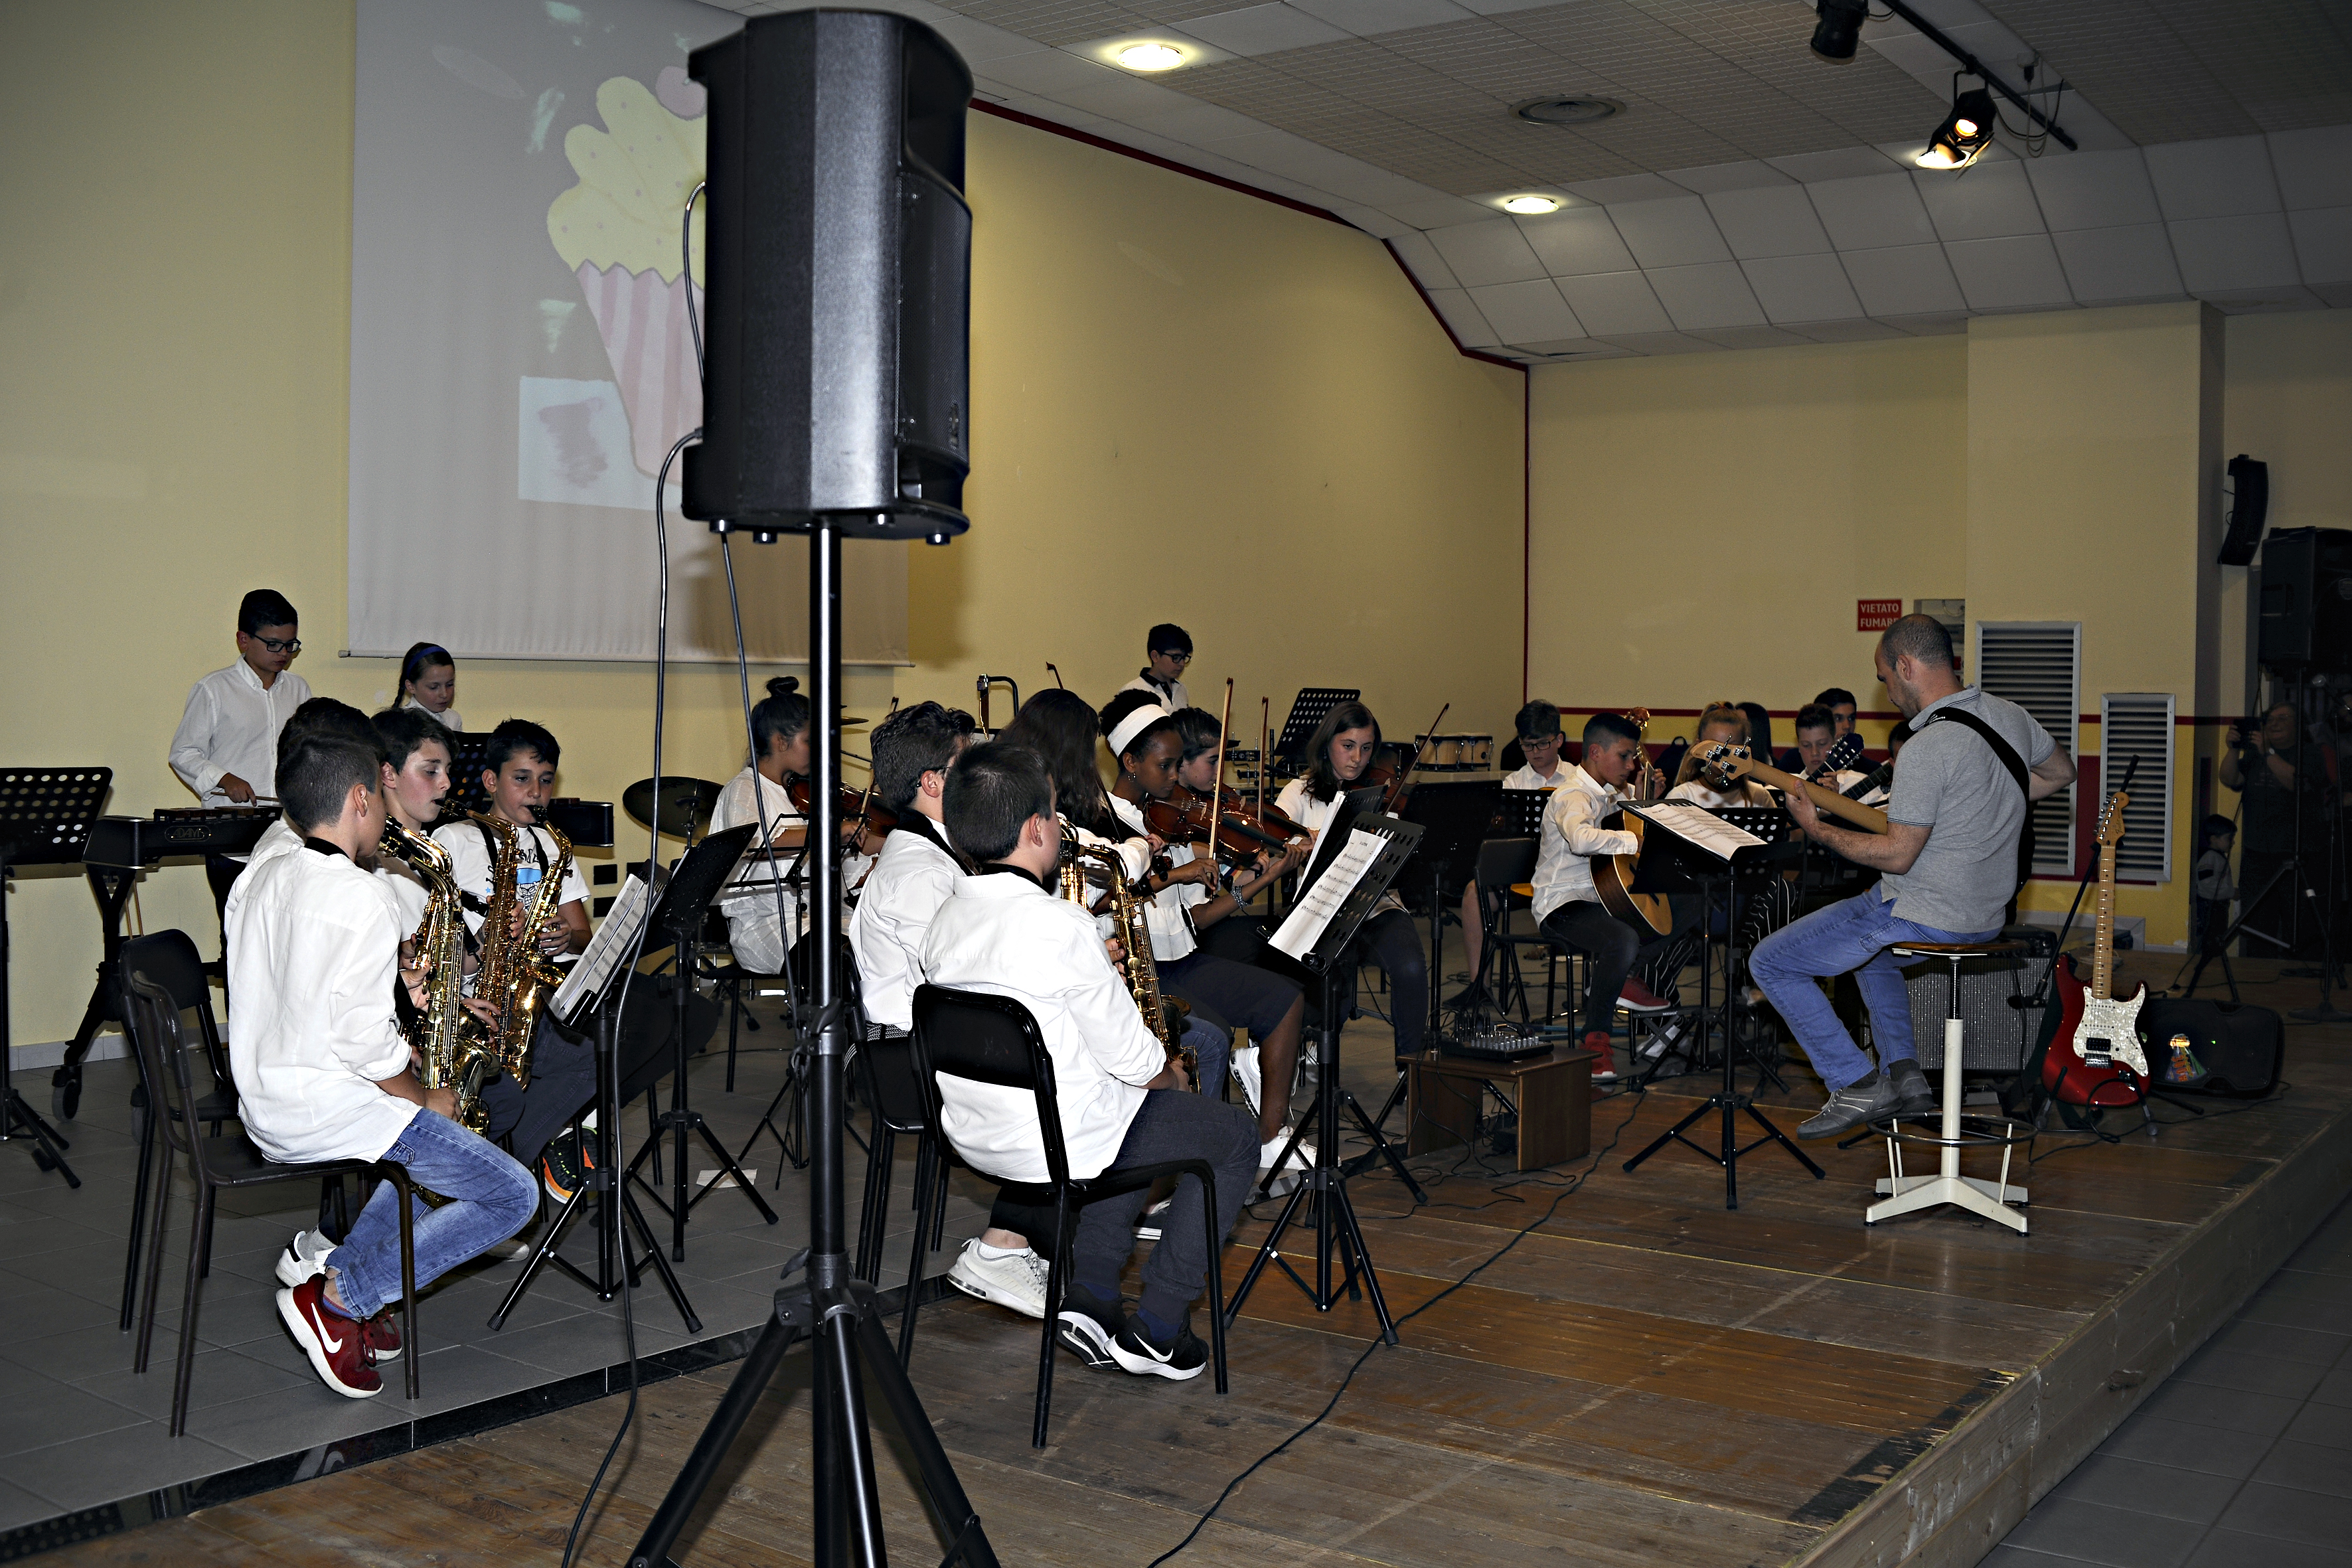
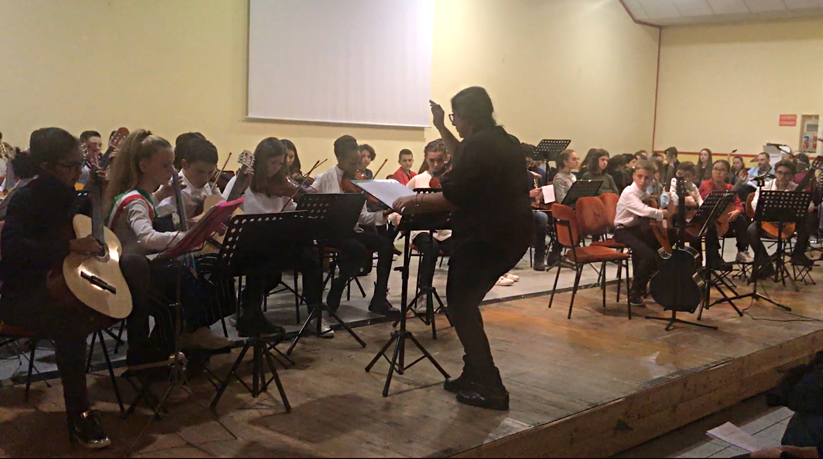
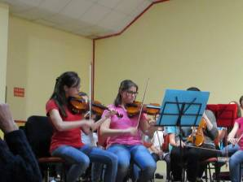
Concerti e
il saggio di fine anno…
I ragazzi
e
le note
Suoni
ed emozioni!

Slide 20
Dalla SMIM al KET…

Slide 21
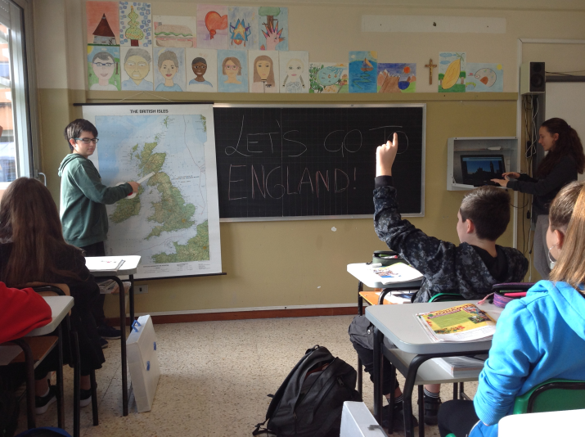
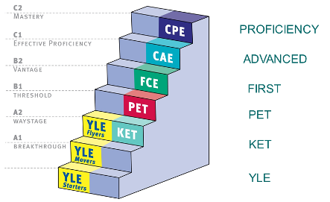
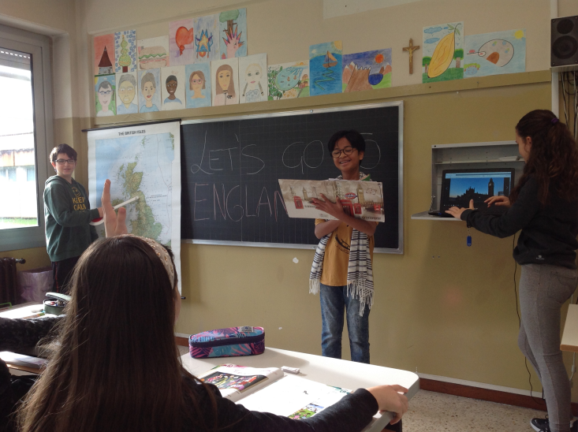
KET
KEY ENGLISH TEST
Il KET rappresenta il primo livello degli esami di lingua inglese dell'Università di Cambridge

Slide 22
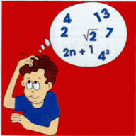
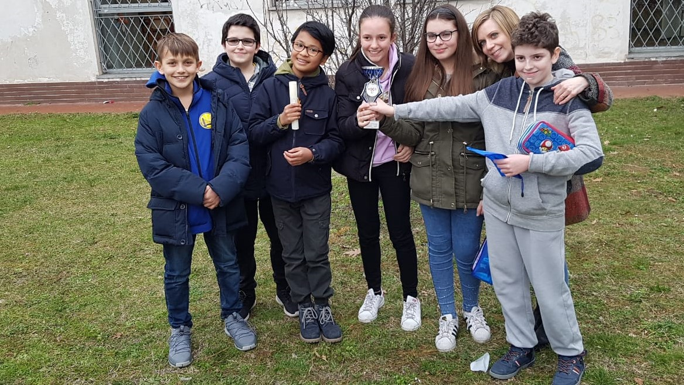
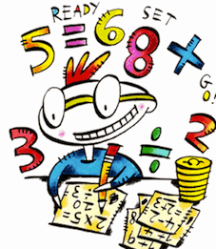
GIOCHI MATEMATICI
Matematicando insieme

Slide 23
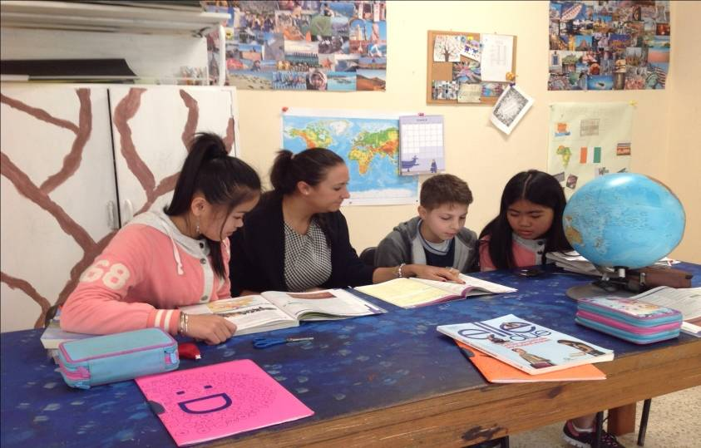


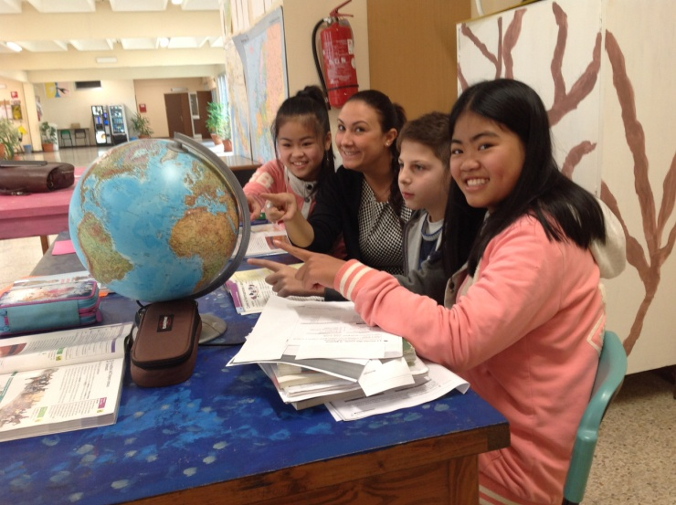
MEDIAZIONE CULTURALE
e LINGUISTICA

Slide 24
SKC: Soft skills e
competenze civiche
CONOSCENZA - ABILITA’ - APPRENDIMENTO
RISPETTO
IMPEGNO
RESPONSABILITA’
DISPONIBILITA’
AUTONOMIA
FIDUCIA in SE STESSI
CONSAPEVOLEZZA…

Slide 25
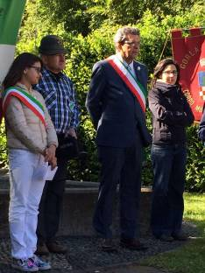
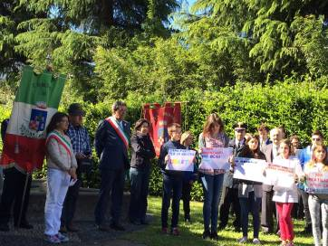
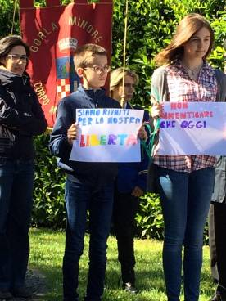
EDUCAZIONE ALLA CITTADINANZA
CONSIGLIO COMUNALE RAGAZZI
CCR
Un impegno che prosegue
nel tempo…

Slide 26



PROTEZIONE CIVILE

Slide 27



ORIENTAMENTO SCOLASTICO
V.O.L.O.

Slide 28

Tutto questo e tanto altro ancora !!!

Slide 29
Fine presentazione

